Slide 1
Hálózat: (Dokumentáció)

Slide 2

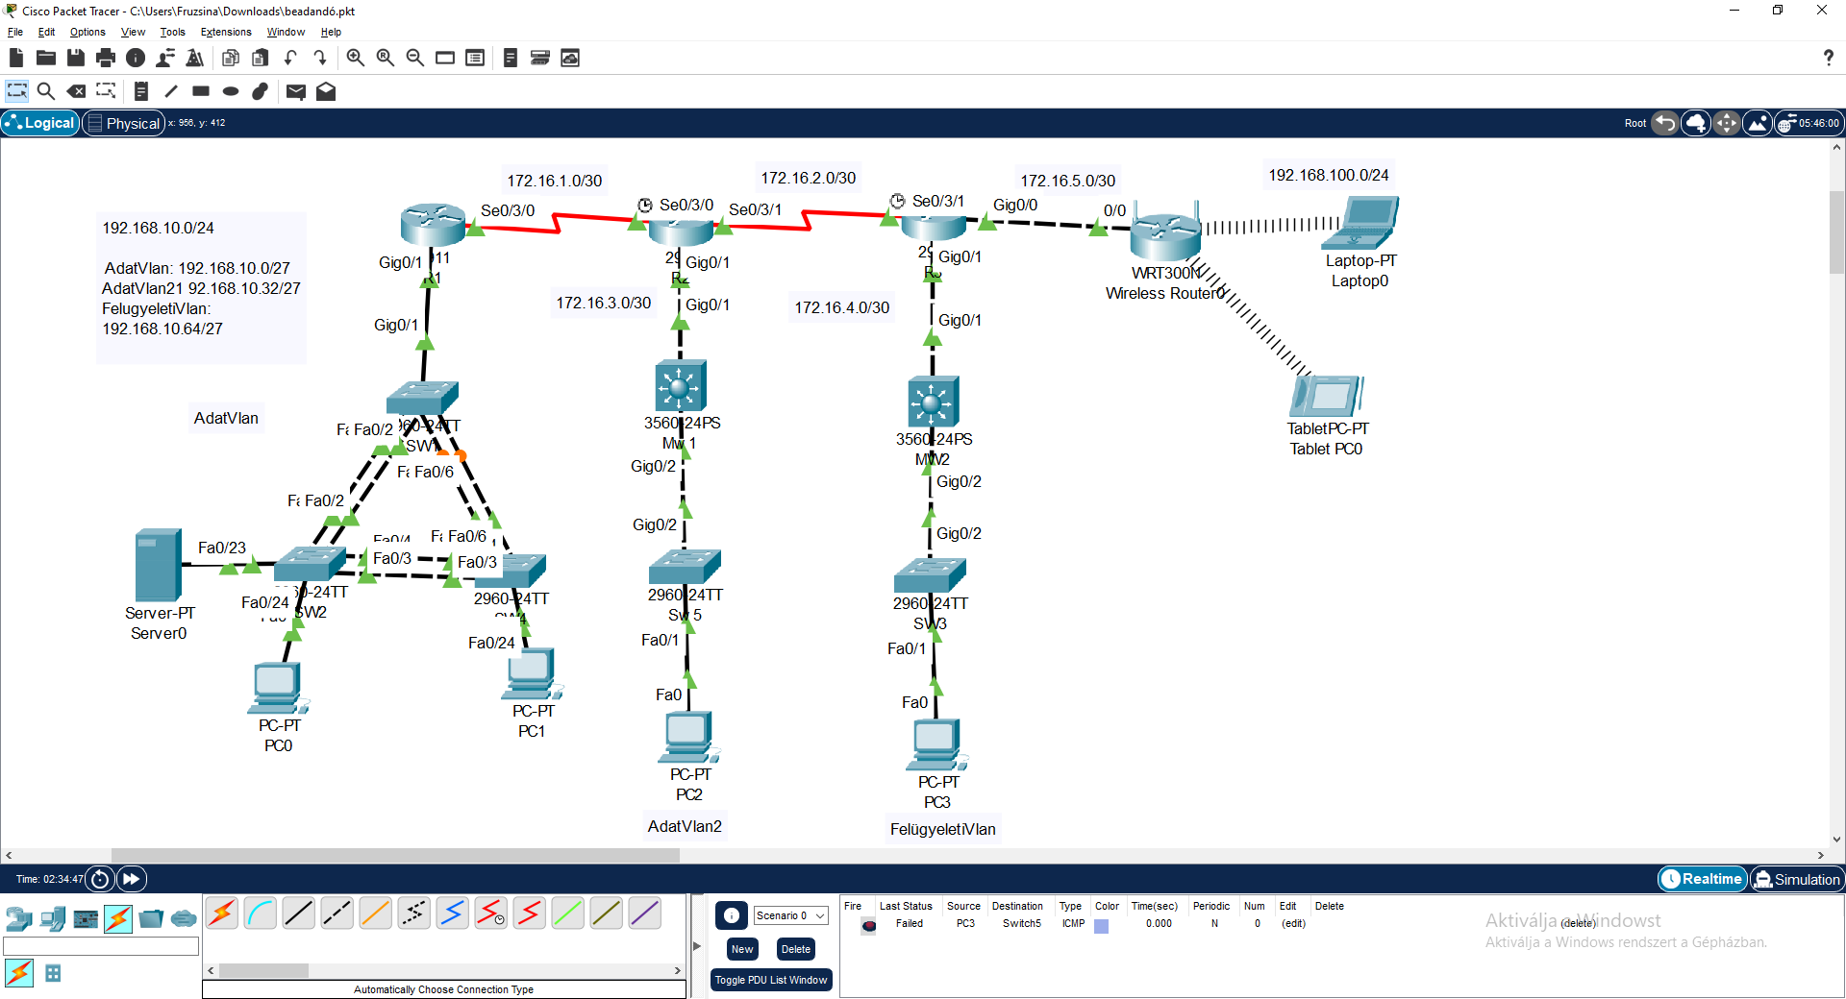
-OSPF(area0)
-Vlan
-Etherchannel(Pagp)
-VTP
-Dhcp
-SSh
-Portbiztonság
-Szerver(DNS,FTP)

Slide 3
Készítetté: Vince Attila

